Slide 1

基于SDN的
带宽控制与自适应路由
开题报告
指导老师：李春杰
组员：乐宗港
杨柳明
江梓豪

Slide 2

选题背景
由于先天架构上的不足，当前的Internet网络存在一些问题：
1.路由策略不灵活
2.不是很有效的带宽（流量）控制

Slide 3

我们要做的是：
基于SDN的带宽控制与自适应路由

Slide 4
带宽控制？？？自适应路由？？？
带宽控制：以主机或者应用来划分数据流，提供用户带宽的保障，维护网络正常负载
自适应路由：用户可以定制路由策略来满足网络安全，测试等需求，同时系统也会结合网络负载，异常等因素，动态调度路由部署，维护网络连通性与流量均衡。

Slide 5
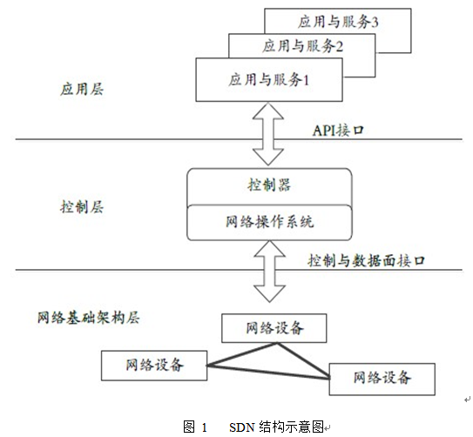
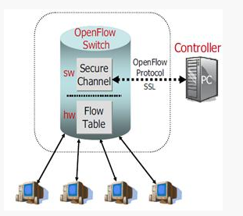
SDN简介
Software Defined Network 软件定义网络
一种新型网络创新架构，其核心技术OpenFlow通过将网络设备控制面与数据面分离开来，从而实现了网络流量的灵活控制。
OpenFlow概念架构:

Slide 6
怎么做？
在开源框架opendaylight上开发
opendaylight的核心是一套模块化、可插拔且极为灵活地控制器，它能够被部署在任何支持java平台之上，用户基于它能够开发自己的网络应用管理软件，快速地完成网络任务。由于基于全新的网络架构，本软件系统与已有的带宽控制等QoS服务系统有根本上的差别，但在管理的基本思想上还有借鉴于已有系统。

Slide 7
为什么选择ODL？
OpenDaylight的主要优点
OSGi体系结构：采用OSGi体系结构，做到了功能的隔离，解决了可扩展性、热部署等等问题。
SAL(Service Abstract Layer)：整个架构中引入了业务抽象层（思科的贡献），使得上层（北向）和下层（南向）之间的调用相互隔离，这个设计模式中的Dependence Inversion Principle 原则一致。
MD(Model Drive)：使用Yang工具，使用业务模型驱动来设计接口、实现业务功能，根据yang文件，Yang工具直接生成业务管理的“骨架”，使开发者真正专注于具体业务。
Inﬁnispan ：用开源的数据网格平台实现Controller的集群。
Netty：南向使用Netty来管理底层的并发IO。
Jersey：北向使用Jersey提供REST接口，很灵活支持各种应用。

Slide 8
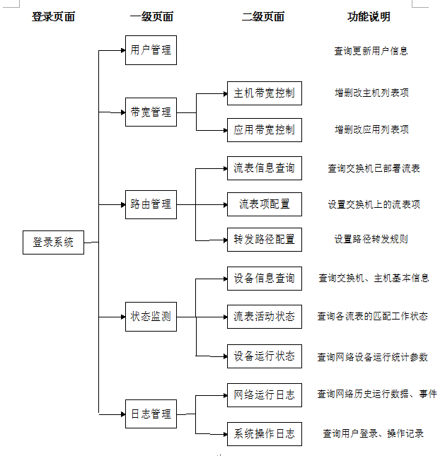
系统结构图

Slide 9
用户管理
主要功能是查看、修改、新建、删除用户。
带宽管理
带宽管理负责处理网络用户的带宽服务需求，即主机带宽控制和应用带宽控制。
主机带宽控制主要包括对主机带宽需求的管理，对主机分组的管理。
应用带宽控制主要包括对应用带宽需求的管理，对应用分组的管理。

Slide 10
路由管理
流表信息查询
流表项配置
转发路径配置。
状态监测
设备信息查询：主要是网络中Openflow交换机、主机的基本信息描述以及当前活动状态。
流表状态监测：主要是反映网络中各SDN交换机上流表的匹配情况，活跃度等。
设备状态监测：从网络设备的角度观察整个网络的运行状态。

Slide 11
日志管理
网络运行日志：主要以列表记录下网络运行过程中可能出现的事件。这些事件包括链路断开，链路过载，交换机故障，流表错误等。
系统操作日志：按时间倒序依次列出在本系统上登录用户历史操作信息。

Slide 12
预期成果
实现带宽控制与自适应路由
有一个可运行的软件开发版本(Ubuntu)

Slide 13

谢谢！

